Slide 1
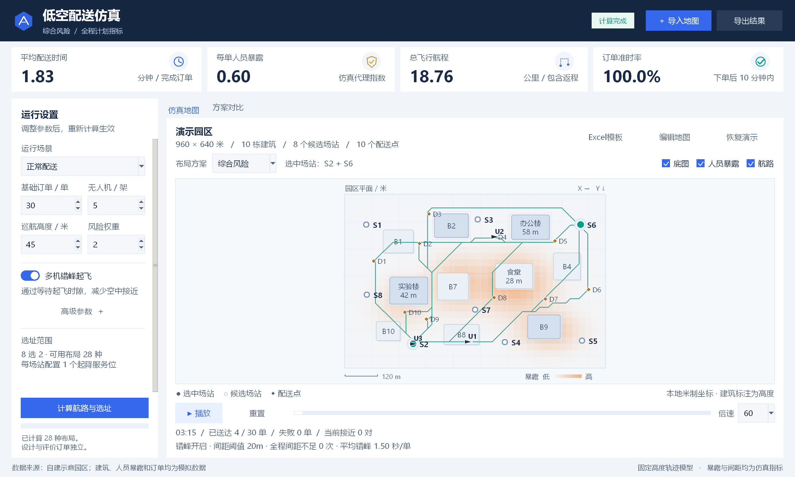
园区低空配送风险仿真与起降位置决策
新疆大学 数字建模与智能决策赛道 智能决策方向
面向园区末端配送的低空风险仿真与起降场选址系统
在可核查的地图、订单与约束下
比较位置、时效及人员路径暴露
离线桌面原型
模拟数据 尚无真实飞行验证
Python V0.7研究仿真候选版 2026年10月18日
01
Notes:
建议20秒。说明作品定位与单位。研究固定巡航高度下的园区前期方案比较，没有真实飞行安全或运营认证。成员姓名和指导教师尚待本人填入。
来源：
README.md
results/sites_v1/manifest.json

Slide 2
园区配送中的位置与运行约束
决策对象是候选起飞点、机队归属与任务出发时间
使用者需要回答
同一片园区选择哪些起飞点，能否按时送达，以及航路会经过怎样的人员活动区域。
模型同时记录
完成率与准时率、平均配送时间、路径暴露、起降等待、错峰等待及间距不足事件。
输出用于方案比较
修改地图、楼高、点位或无人机数量后重新计算，从汇总指标回查订单、航路与失败原因。
所有需求与楼高均为模拟输入，真实底图接入另做来源与人工核对
02
Notes:
建议25秒。强调用户任务和系统输出，不将代理暴露指标称为事故概率。
来源：
engine.py
site_selection.py
reporting.py

Slide 3
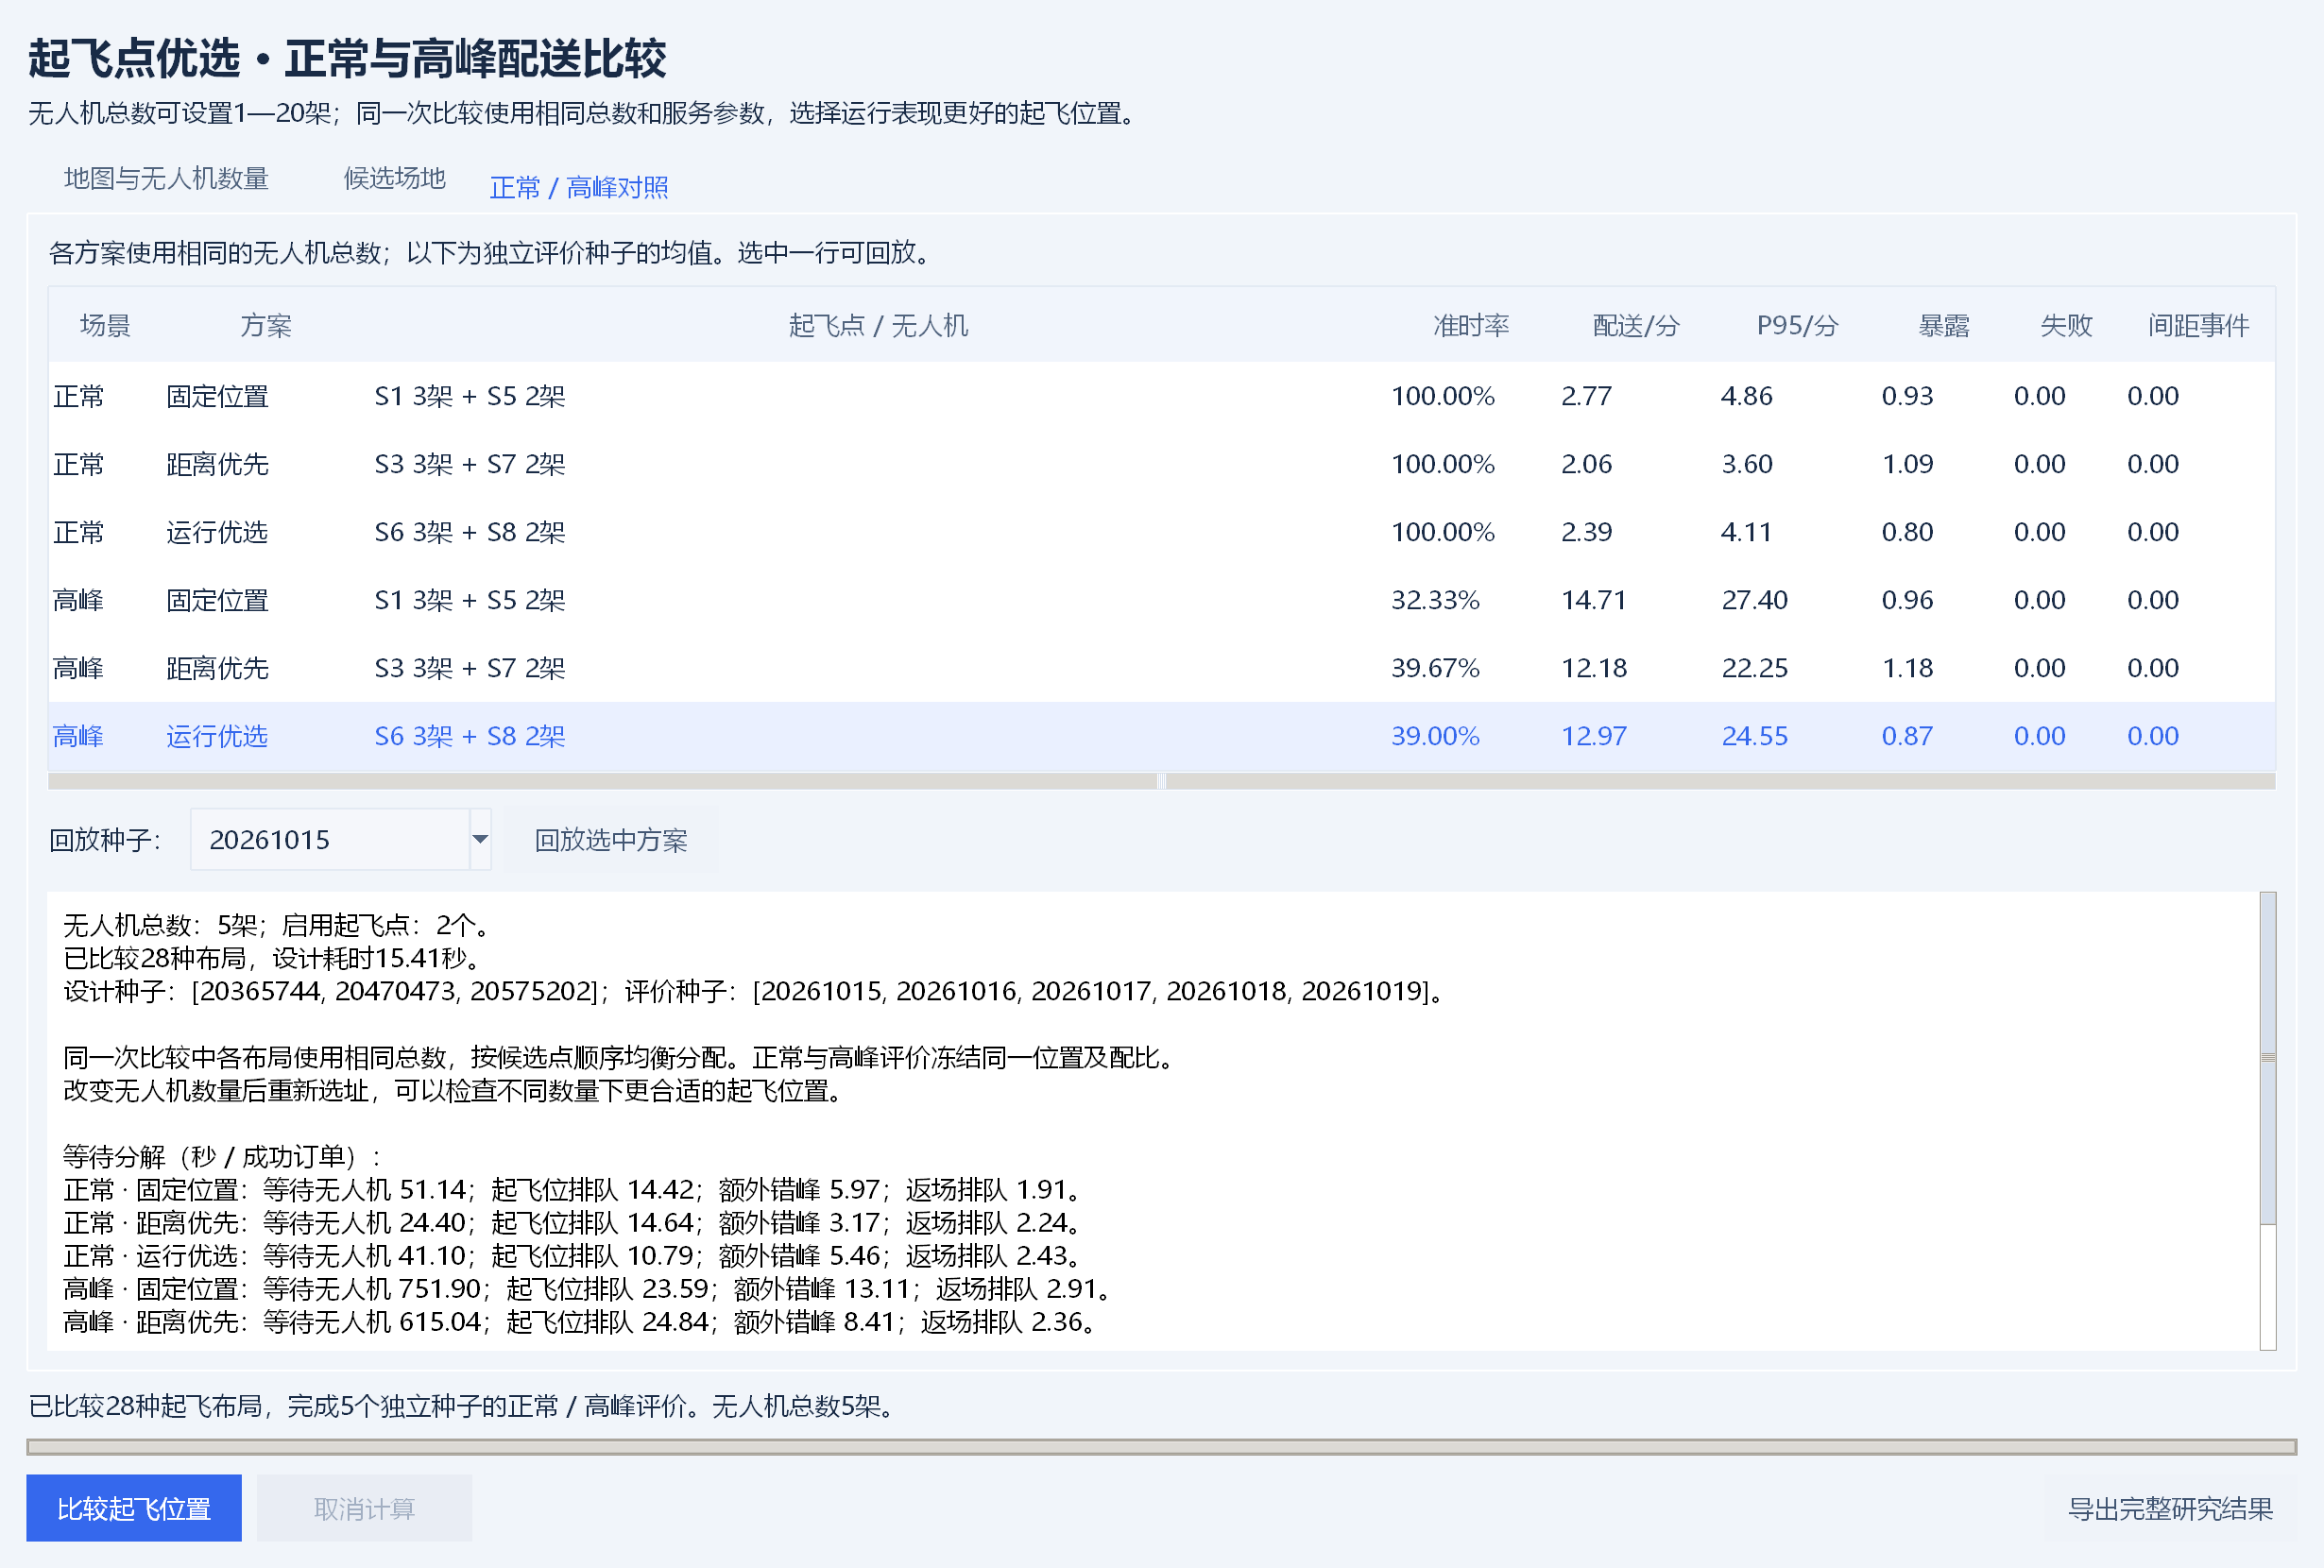
当前V0.7起飞点优选工作台
图片、Excel、JSON导入 米制定标与手动楼高 1—20架机 回放与导出
实际程序界面：docs/images/site-selection.png；图片高级识别需Pillow、NumPy、OpenCV
03
Notes:
建议35秒。现场展示导入地图、修改无人机数量、重新计算、切换三种位置方案以及动画时间拖动。图片尺度和楼高需人工确认，图像不提供真实楼高。核心仿真、Excel和JSON无需第三方Python包。
来源：
site_ui.py
site_selection.py
docs/起飞点优选.md
requirements-image.txt

Slide 4
固定高度航路与连续时间间距
沿建筑高度约束规划，用分段轨迹审计模型中的接近事件
风险加权A*
16米八邻域栅格；建筑高度＋5米达到巡航高度时绕行，平面外扩8米。边代价为距离×（1＋λ×中点暴露）。
路径人员暴露
模拟高斯人群热点形成相对暴露场，往返路径积分除以100。尚未包含悬停暴露，不能解释为事故概率。
连续时间与错峰
解析计算重叠运动时段的相对距离；间距低于20米记录事件。按5秒步长推迟起飞，默认等待上限600秒。
标准A*与相对运动方法为已有方法；本作品贡献是约束衔接、交互和可审计输出
04
Notes:
建议30秒。间距、缓冲和权重是研究参数。连续时间检测包含去程、配送悬停、返程和返场等待悬停。固定高度匀速折线模型没有真实动力学、导航误差或避碰控制。
来源：
engine.py
airspace.py
tests/test_airspace.py

Slide 5
正常与高峰共同设计起飞位置
3个设计种子选择位置，再用5个互不重叠种子冻结评价
公平比较28种布局
5架机、8候选点，选择2点；各布局总机队相同、按顺序3＋2分配。设计中正常和高峰等权、均开启错峰。
三种方案
固定位置S1＋S5；距离优先S3＋S7；运行优选S6＋S8。距离优先依据正常设计样本的失败数与航程。
运行优选的词典序目标
依次比较失败率、非准时率、每单超时秒数、配送秒数＋30×路径暴露。30是人为权衡系数。
当前入口site_selection.py；不采用历史min-max综合评分，也不考虑设施等级和成本
05
Notes:
建议35秒。设计种子为20365744、20470473、20575202；评价20261015至20261019。正常高峰复用同一位置和机队。有限枚举只保证给定设计样本和目标下最小，不保证独立评价逐指标最优或连续选址最优。
来源：
results/sites_v1/manifest.json
results/sites_v1/design_candidates.csv
site_selection.py
facility.py:_objective

Slide 6
正常场景的时效与暴露权衡
同一30单负荷、5个独立评价种子、同一冻结位置与机队
方案及位置 | 配送时间 / 秒 | 路径暴露 | 准时率
固定位置 S1 3架 + S5 2架 | 166.12 ± 23.89 | 0.928 ± 0.085 | 100.00%
距离优先 S3 3架 + S7 2架 | 123.71 ± 18.95 | 1.093 ± 0.107 | 100.00%
运行优选 S6 3架 + S8 2架 | 143.35 ± 16.92 | 0.797 ± 0.092 | 100.00%
运行优选相对距离优先
路径暴露降低27.1%，平均配送增加19.64秒。全部方案完成率100%，间距事件0。
来源results/sites_v1/summary.csv；均值±样本标准差，非置信区间
06
Notes:
建议30秒。正常运行优选143.35秒、0.797，距离123.71秒、1.093。暴露下降并非免费时效提升。跨种子样本标准差仅反映这5个种子。
来源：
results/sites_v1/raw_metrics.csv
results/sites_v1/summary.csv

Slide 7
高峰仍存在明显容量不足
60单在800秒内到达，600秒内送达视为准时
方案及位置 | 配送时间 / 秒 | 路径暴露 | 准时率
固定位置 S1 3架 + S5 2架 | 882.68 ± 38.81 | 0.957 ± 0.073 | 32.33%
距离优先 S3 3架 + S7 2架 | 731.00 ± 40.00 | 1.180 ± 0.093 | 39.67%
运行优选 S6 3架 + S8 2架 | 778.18 ± 43.11 | 0.865 ± 0.113 | 39.00%
运行优选未在高峰时效上优于距离优先
配送慢47.18秒，准时率低0.67个百分点，暴露低26.6%。多数订单超时，须补充容量研究。
来源results/sites_v1/summary.csv；失败0、完成率100%不等于按时完成
07
Notes:
建议35秒。如实说明最重要的不利结果。运行优选39%、778.18秒；距离39.67%、731秒。设计目标没有保证独立样本结果逐指标占优。不能用历史高峰距离S6+S8与当前距离S3+S7混用。
来源：
results/sites_v1/raw_metrics.csv
results/sites_v1/configurations.csv

Slide 8
追加20种子检验保留相反结果
冻结两张既有地图的布局与参数，240条新增评价，不能当作新增实测园区
默认园区高峰对距离优先
运行优选准时率低4.17个百分点，0优2平18劣；配送慢88.63秒，1优19劣；路径暴露20次均优。
截图示例高峰对固定位置
运行优选准时率低1.83个百分点；配送慢42.34秒，3优17劣；路径暴露20次均劣。
结论依赖地图和目标
新增种子没有保证运行优选在独立评价占优。真实截图仍含假设尺度、楼高与需求，不能据此宣称实测验证。
来源results/competition_v07/追加种子检验.md；不与原5种子混算，没有统计显著性结论
08
Notes:
建议25秒。新增订单种子为20261020—20261039；2既有地图×2场景×20种子×3方案。10800条为不同方案重复评价的任务记录，不是真实独立订单。所有7项指标分开保存差值、样本标准差和范围，没有总胜率。
来源：
results/competition_v07/追加种子检验.md
results/competition_v07/manifest.json
cases/run_competition_holdout.py

Slide 9
历史安全配对证据单独保留
旧选址流程的3场景×5种子×3布局×2调度，共90条评价、45组配对
700 次降为 0 次
保存样本中间距不足事件合计
平均配送时间增加 35.53 秒
按45组运行等权；两种调度均无失败。说明时隙约束的代价，不代表真实飞行安全认证。
来源results/safety/；旧流程每个场景重新选址，不能替代当前V0.7位置评价
09
Notes:
建议25秒。旧engine.evaluate_plans：单设计种子、关闭错峰选址、min-max综合评分。这里证明同订单、同旧位置与航路切换错峰的模型结果，不能把700次作为当前30条位置评价的基线。
来源：
results/safety/paired_comparison.csv
results/safety/summary.csv
study.py

Slide 10
可复现交付与数据边界
核心与Excel使用标准库，桌面运行需Python3.10及Tkinter
复现入口
python run.py --mode sites --drones 5 --output results/my_sites
保存候选、种子、冻结配置、30条记录、完整任务JSON与文件校验。
模拟与真实图源分开
标准园区所有尺度、楼高、需求与人群为模拟。清华官网导览图用于识别与操作草稿，尚待核实尺度、楼高和需求。
方法与版权可追溯
参考文献说明A*等已有方法；报告披露Codex/ChatGPT辅助代码、测试、文字及材料制作，团队须理解并核对全部结果。
本轮2026年10月18日：80项测试通过，30.538秒；另实际启动Tk工作台核查
10
Notes:
建议25秒。80项完整日志在.verification/competition_20261018/full_tests_round2.txt；交付验证记录另索引。核心不依赖MATLAB。真实图源有使用与来源说明和来源记录，公开不等于已取得商用或传播授权，提交前仍需按范围确认。
来源：
README.md
data/真实校园地图/清华大学/使用与来源说明.md
参赛材料/主报告/主报告_面向园区末端配送的低空风险仿真与起降场选址系统.md

Slide 11
当前成果与下一步验证
研究原型已连通输入、决策、回放与证据导出
可核查的贡献
可编辑地图直接进入航路与位置计算；正常与高峰共同设计；冻结位置独立评价，并保留时效代价与不利结果。
尚未覆盖
实测楼高、人群与需求校准，真实动力学、气象、能源、导航误差、滚动重规划及真实飞行验证。
优先验证方向
针对追加检验暴露的时效与跨地图反例，检查机队容量、目标偏好及参数敏感性，补充实测数据与符合条件的实地验证。
有限模拟结果支撑方案讨论，尚不能形成真实运营或安全认证结论
11
Notes:
建议25秒。总建议演示300秒。国奖竞争力需通过研究和使用证据提升，不能承诺奖项。回答提问时以输入、模型范围与保存结果为依据。
来源：
results/sites_v1/实验分析.md
docs/起飞点优选.md

